Slide 1
Aplikace permakultury při budování lidských komunit, lokálních ekonomických systémů, příklady projektů na snížení energetické závislosti měst „Transition towns“
Iva Sobotková 439763

Slide 2
Transition Towns (města v přeměně) Transition Movement (hnutí přeměny)

Slide 3
Transition Towns
společenské hnutí které se snaží vyrovnávat s ropným zlomem, globálním oteplováním a ekonomickou nestabilitou

Slide 4
Zdroj: http://peakoilbarrel.com/what-is-peak-oil/

Slide 5
Zdroj: http://technet.idnes.cz/globalni-oteplovani-grafy-dc2-/veda.aspx?c=A150703_165530_veda_pka

Slide 6
Jaká bude budoucnost?

Slide 7
Hnutí Transition buduje velice konkrétními způsoby společnost, kterou charakterizuje slovo “resilience”

Slide 8
Začátky
Kdo?
Otcem a zakladatelem hnutí je Rob Hopkins, britstký ekologický novinář a permakulturní designér.
Kde?
Vše začalo v jihoanglickém městečku Totnes.
Kdy?
V roce 2005 začalo vznikat první městečko Transition Towns.

Slide 9
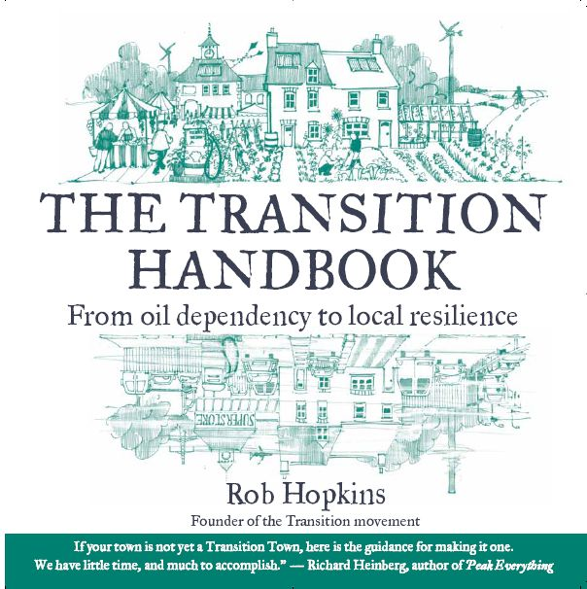

Slide 11
Hlavní myšlenky hnutí
Ačkoliv je náš svět a náš způsob života závislý na ropě, stále se chováme, jako bychom měli k dispozici nekonečné zásoby této suroviny.
Až ropa dojde většina lidí nemyslí.
Hopkins ukazuje, že nevyhnutelné a hluboké změny společnosti, které pak nastanou, mohou ve skutečnosti mít pozitivní důsledky. Mohou vést k obnově místních společenství, které si budou pěstovat větší podíl vlastního jídla, produkovat vlastní energii a stavět svépomocí domy z místních materiálů
Výsledek: Komunity o sobě začnou rozhodovat daleko více samy a vyvíjet v lokálním měřítku bohaté spektrum aktivit.

Slide 12
Důležitým aspektem bývá impuls „zdola“ – impuls od obyvatel určitého místa či města

Slide 13
Holly Tiffen TTT - Transition Town Totnes

Slide 14
Trailer na dokument: In Transition 2.0 (2012) Emma Goude (Director) Transition Network and Green Lane Films (Production)
https://www.youtube.com/watch?v=XKN3RLkEGfM

Slide 16
Děkuji za pozornost

